Slide 1
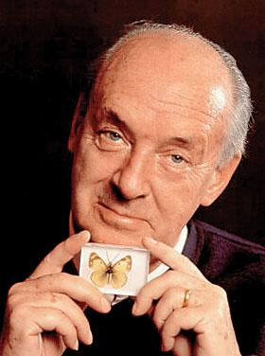
Литература
11
класс
В.В.Набоков
Роман
«Защита Лужина»

Slide 2
Сегодня на уроке
1
Поговорим о биографии писателя В.В.Набокова
2
Проанализируем его произведение «Защита Лужина»

Slide 3
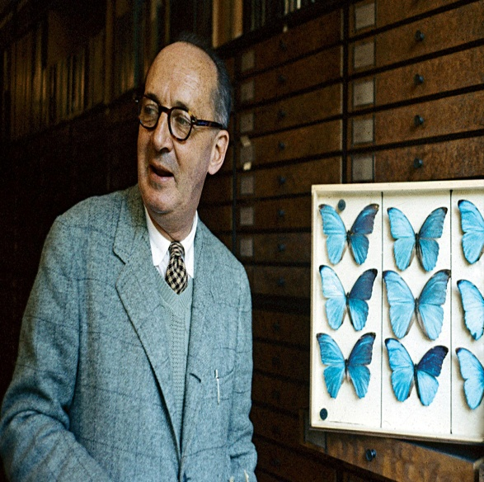
В.В.Набоков
«Я американский писатель, рождённый в России, получивший образование в Англии, где я изучал французскую литературу перед тем, как на пятнадцать лет переселиться в Германию. Моя голова разговаривает по-английски, моё сердце — по-русски, и моё ухо — по-французски.»

Slide 4
В.В.Набоков
В.В.Набоков родился в Петербурге в 1899 году в дворянской семье. Детство Набоков провёл в имении Выра. Будущий писатель рос в обстановке либерализма, избытка духовных и материальных ценностей. Получив прекрасное домашнее образование, будущий писатель в 11-летнем возрасте поступает в Тенишевское училище, которое называлось «российской кузницей культурных кадров 20 века».

Slide 5
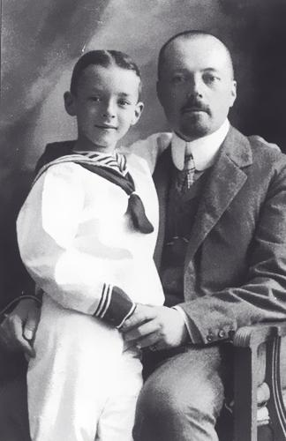
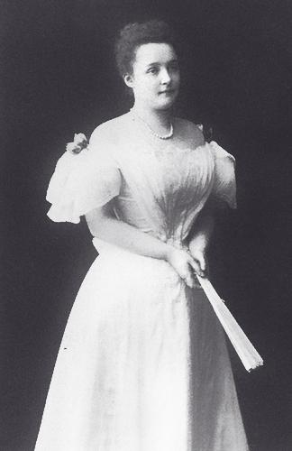

Slide 6
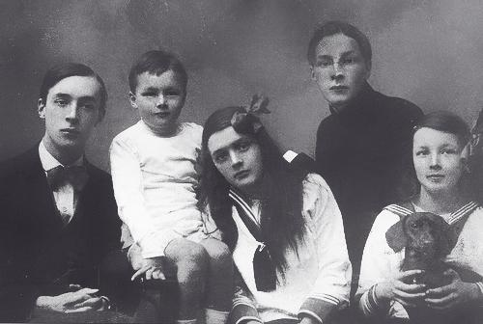
Владимир Набоков с братьями и сёстрами

Slide 7
Родители Набокова
Отец В.Набокова был юристом, происходил из стародворянского рода Набоковых. Он также был политиком. Его мать - Елена Ивановна Рукавишникова - была дочерью богатого золотопромышленника. В обиходе семьи Набоковых использовалось три языка: русский, английский и французский, — таким образом, будущий писатель владел тремя языками с раннего детства. По его собственным словам, он научился читать по-английски прежде, чем по-русски. Осенью 1916 года, за год до Октябрьской революции, Владимир Набоков получил имение Рождествено и миллионное наследство от дяди со стороны матери.

Slide 8
Переезд в Крым
После октябрьского переворота 1917 года семья Набоковых переезжает в Крым. В Крыме его отец занимал пост министра юстиции. Весной 1919 года семья покидает Россию.
Семья переезжает в Берлин, а сам Владимир поступает в Кембридж и изучает французскую и русскую литературу. В 1922 году Кембридж Набоков закончил с отличием.
Драматический переворот даёт импульс лирическому творчеству Набокова, и он начинает писать стихи.

Slide 9
Сборники стихов Набокова под псевдонимом Сирин

Slide 10
Жизнь в Берлине
В Берлине отец Набокова основал газету «Руль». 7 января 1921 года можно считать своеобразным днём рождения, поскольку в этот день впервые появилось имя Владимир Сирин. Набоков подписывал свои произведения этим псевдонимом, чтобы читатели «Руля» не спутали его с отцом, публиковавшим в газете свои статьи.
Набоков известен как переводчик статей для газет, составитель шахматных задач, преподаватель по теннису, также он занимался коллекционированием бабочек.
В 1922 году отца Набокова убили, это событие поколебало религиозную веру писателя. Он стал атеистом.

Slide 11
Жена писателя Вера Слоним
В 1923 году он познакомился с Верой Слоним, ставшей впоследствии его женой, матерью его сына, его музой, первым читателем, секретарем, вторым «Я» Набокова.

Slide 12
Жизнь в Америке
До 1937 года прожил Набоков в Берлине, затем он пере-ехал во Францию, жил в Париже, лишь в 1940 году он перебрался в Америку.
В Америке он печатался под псевдонимом Сирин.

Slide 13
Энтомология

Slide 14
Коллекция бабочек Набокова

Slide 15
Коллекции бабочек Набокова

Slide 16
Первые романы писателя
1926 год
1928 г

Slide 17
Знаменитые романы писателя

Slide 18
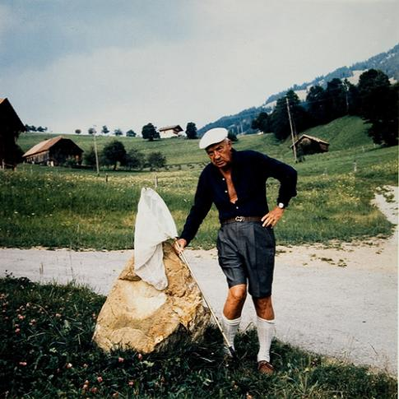
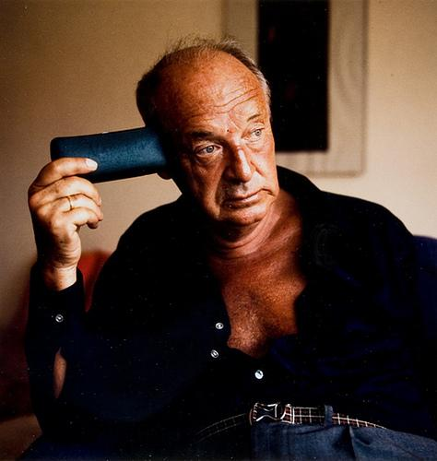
Набоков в Швейцарии (1960 - 1970)

Slide 19
Последние годы жизни
Роман «Лолита» принёс Набокову славу, признание и деньги. Этот роман несколько раз экранизи-ровали знаменитые режиссёры.
В 1960 году Набоков поселился в Швейцарии. Он писал:
«Я никогда не вернусь в Россию. Не думаю, чтоб там знали мои произведения».
С этим заблуждением писатель в 1977 году ушёл из жизни. Похоронен он в Швейцарии.

Slide 20
Роман «Защита Лужина» 1930 год
Несомненный литературный лидер того времени Бунин, в общем-то Набокова не любивший, признался, прочитав «Защиту Лужина»:
«Этот мальчишка выхватил пистолет и одним выстрелом уложил всех стариков, в том числе и меня».

Slide 21
Роман «Защита Лужина»
Писатель рассматривает судьбу отдельного человека, начиная с периода его детства и заканчивая зрелым возрастом. Главным героем романа является Александр Иванович Лужин, изображённый в образе шахматного гения, страдающего с детства аутизмом. Он с детства замкнут и одинок. В школе учится очень плохо. Герой изображается полностью неприспособленным к жизненным реалиям, непонятым окружающими, в детстве страдающим от глумления сверстников, подтолкнувших Лужина к общению с шахматными фигурами, а не с людьми. Родители Лужина не любят друг друга. Отец любит рыжеволосую тётю, у которой в романе нет имени.

Slide 22
Дополнительные сведения
Аутизмом называют расстройство психического и психологического развития, при котором наблюдается выраженный дефицит эмоциональных проявлений и сферы общения. В переводе слово «аутизм» обозначает – ушедший в себя человек, или человек внутри себя.

Slide 23
Шахматный секрет
Ощущение просвета в душе мальчика наступает тогда, когда он первый раз видит шахматы — с этого момента начинается «отключение» героя от реального мира, он уходит в мир шахматной игры, где чувствует себя виртуозом и творцом. С этого момента героя не интересует ничего, кроме шахмат.
«Явление странное, несколько уродливое, но обаятельное, как кривые ноги таксы»,
- так описывается герой глазами другого героя этого романа Валентинова.

Slide 24
Шанс выйти из шахматной игры
Шанс выйти из «шахматных бездн» пытается дать жена героя (в романе она только так и называется — Лужина или жена Лужина).
Спасение видится ей в одном — в отказе от страсти к шахматам, в возвращении к «нормальной» жизни.

Slide 25
Шахматные ловушки
Живя лишь в шахматном мире, герой начинает проигрывать шахматные турниры. У него появляется «свой» соперник-враг Турати, с которым он сыграл «вничью». В это же время Лужин встречает свою будущую жену. Далее в жизни героя наступает перелом. Лужин женится и перестает играть. Некоторое время всё идёт хорошо. Но шахматный мир не оставляет героя в покое, появляется Валентинов, пытающийся завлечь «шахматного» Лужина в мир кинематографа. Герой чувствует себя в ловушке и, решив «выйти из игры», заканчивает жизнь самоубийством.

Slide 26
Финал романа
Самоубийство героя — это его проигрыш, ведь он падает в «бездну, которая распадалась а бледные и тёмные квадраты» и видит, «какая именно вечность угодливо и неумолимо раскинулась перед ним».
Набоков заметил:
«Приглядевшись к завершающей сцене романа, я неожиданно обнаружил, что книга не окончена».

Slide 27
Готовимся к поступлению в вуз
1. Какой псевдоним был у писателя В.Набокова?
А) Лужин
B) Валентинов
С) Сирин
D) нет верного ответа
Ответ: С

Slide 28
Готовимся к поступлению в вуз
2. Как назывался первый роман писателя?
А) «Машенька»
B) «Лолита»
С) «Другие берега»
D) «Защита Лужина»
Ответ: А

Slide 29
Готовимся к поступлению в вуз
3. Какой наукой занимался Набоков?
А) энтомологией
B) философией
С) медициной
D) нет верного ответа
Ответ: А

Slide 30
Задание для самостоятельной работы
Прочитать роман «Защита Лужина»

